Slide 1

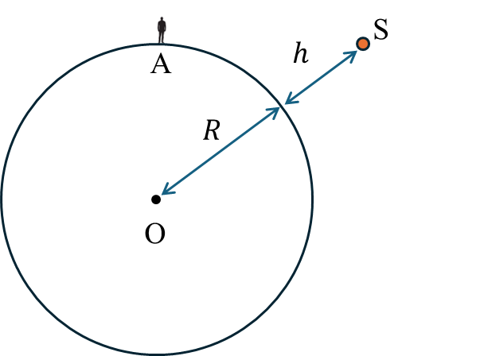


S
A
$$h$$
$$R$$
O

Slide 2

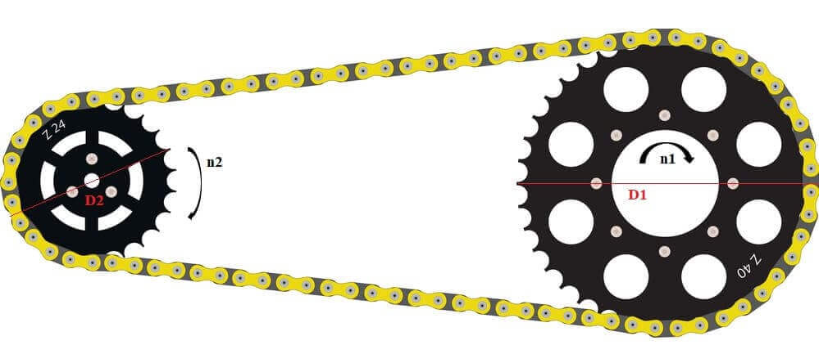
Dây xích
d₂
d₁
Đĩa xích
Giò đĩa
Bàn đạp
Líp
Hình 1. Bộ phần truyền động trong xe đạp.

